Slide 1
PROYECTO LD+RN+SE
Presentado por : David Santa
Juan Camilo Fernandez

Slide 2
PROBLEMATICA Y OBJETIVO
Utilizando lógica difusa, redes neuronales y sistemas expertos se busca solucionar el problema de movilidad debido a hechos que se perciben a simple vista como el clima , el estado de la carretera o la hora al momento de transitar. A otros que probablemente no nos damos cuenta como el mes y el día.

Slide 3
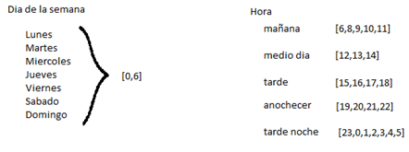
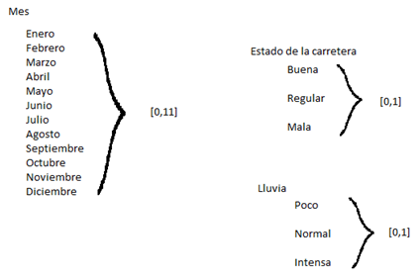
MODELO DE LOGICA DIFUSA

Slide 4
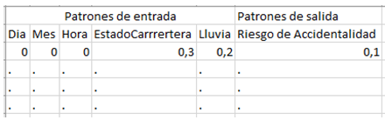
Modelo Red Neuronal

Slide 5
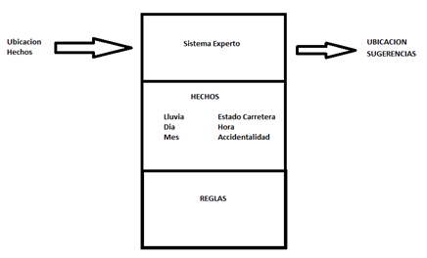
Modelo Sistema Experto

Slide 6
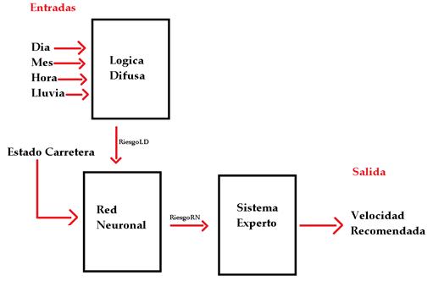
ARQUITECTURA DE LA APLICACION

